Slide 1





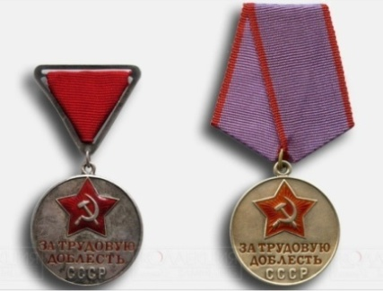
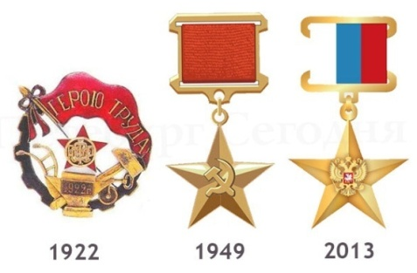
Государственное автономное профессиональное образовательное учреждение Чукотского автономного округа «Чукотский северо-восточный техникум посёлка Провидения»
689251, Чукотский АО, п. Провидения, ул. Полярная, д. 38. Телефон: 2-23-53; 2-24-68.Факс: 2-23-12. е-mail: spu2@bk.ru
Всероссийский "Урок трудовой доблести"
«Трудом прославлявшие Родину…»

Slide 2
УКАЗ ПРЕЗИДИУМА ВЕРХОВНОГО СОВЕТА СССР
ОТ 27 ДЕКАБРЯ 1938 ГОДА
… звание Героя Социалистического Труда присваивается лицам, которые своей особо выдающейся новаторской деятельностью в области промышленности, сельского хозяйства, транспорта, торговли, научных открытий и технических изобретений проявили исключительные заслуги перед Советским государством, содействовали подъему народного хозяйства, науки, культуры, росту могуществ и славы СССР.
ГАПОУ ЧАО «Чукотский северо-восточный техникум посёлка Провидения»

Slide 3
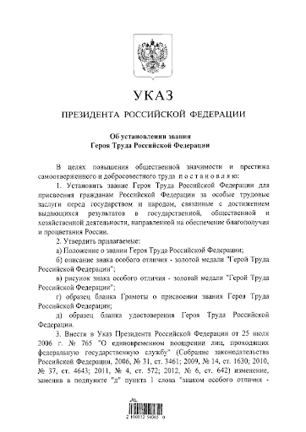
Установление звания Героя Труда
Российской федерации
В 1991 году с распадом СССР были ликвидированы все награждения, в том числе звание Героя Социалистического труда.
Активисты ОНФ заметили, что на некоторое время в России исчезло звание Героя Труда, изучив ситуацию, выпустили с инициативой вернуть важное и почетное звание. Власть инициативу услышала и поддержала.
Звание учреждено президентом России В.В. Путиным 29 марта 2013 года указом № 294 «Об установлении звания Героя Труда Российской Федерации»
ГАПОУ ЧАО «Чукотский северо-восточный техникум посёлка Провидения»

Slide 4

Чукотка - мир настоящих людей
Награждение людей за подвиги в нашей стране, как и во многих других государствах, существует с давних времен. Двадцатое столетие для России характеризуется наличием трех наградных систем – Российской империи, СССР, Российской
Федерации. Впервые звание Героя страны было
введено в СССР и имеется в нынешней наградной
системе нашего государства.
Чукотский автономный округ в этом не исключение.
Ведь главная ценность Чукотки – это люди.
Среди них немало тех, кто оставил свой след в истории суровой северной земли. Покорители необъятных просторов Арктики и учёные, труженики-оленеводы и морские охотники, писатели и поэты – каждый из них внёс свой вклад в развитие и процветание страны и своего края.
ГАПОУ ЧАО «Чукотский северо-восточный техникум посёлка Провидения»

Slide 5
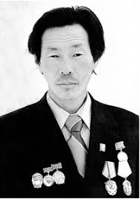
Звание Героя Социалистического Труда присвоено 24.04.1987г.
Дмитрий Константинович Ходьяло (01.05.1937г.р.) - бригадир оленеводческой бригады совхоза «Омолон» Билибинского района Чукотского автономного округа Магаданской области. Родился в пос.Черский Нижнеколымского района Республики Саха (Якутия) в семье оленевода. В конце 1960-х гг. первым на Чукотке приобрел для своей бригады только что появившийся снегоход «Буран», внедрил киловаттную электростанцию для своей меховой палатки. На зимнем участке бригады по инициативе Ходьяло был сооружен жилищно-бытовой комплекс, который состоял из шести сборных домиков типа «Геолог», небольшого клубного помещения, бани, складов, дизельной электростанции, срубленных из местной лиственницы, и был рассчитан на проживание 5–7 семей численностью 20–25 человек. Бригадир грамотно организовал работу, что позволяло достигать высоких показателей. Указом Президиума Верховного Совета СССР от 24 апреля 1987 г. «за проявленный трудовой героизм и выполнение производственных заданий, достижение высоких результатов в развитии оленеводства» Ходьяло Д. К. удостоен звания Героя Социалистического Труда. Продолжал работать на своем посту до 1990-х гг. В настоящее время живет в своем жилищно-бытовом комплексе, занимаясь охотой и рыбалкой. Награжден орденами Ленина, Октябрьской Революции, Трудового Красного Знамени,«Знак Почета», медалями, знаками отличия.
Ходьяло Д.К.
ГАПОУ ЧАО «Чукотский северо-восточный техникум посёлка Провидения»

Slide 6
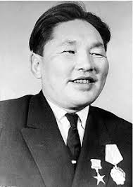
Звание Героя Социалистического Труда присвоено 02.12.1963г.
Иван Петрович Аренто (1934 – 2016) – оленевод, Герой Социалистического Труда, родился в селе Канчалан Анадырского района. Начав свой трудовой путь простым пастухом оленеводческой бригады колхоза «Заря», вскоре стал передовым бригадиром. Наряду с многовековым опытом предков, использовал в работе достижения зоотехники, а также собственные рацпредложения. За высокие производственные показатели и распространение передового опыта в оленеводстве Указом Президиума Верховного Совета СССР от 2 декабря 1963 года Ивану Аренто присвоено звание Героя Социалистического Труда. Также награждён орденом В. И. Ленина и золотой медалью «Серп и Молот».
Аренто И.П.
ГАПОУ ЧАО «Чукотский северо-восточный техникум посёлка Провидения»

Slide 7
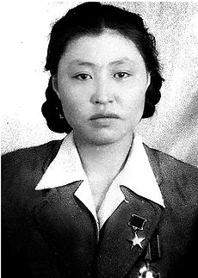
Звание Героя Социалистического Труда присвоено 07.03.1960г.
Клара Романовна Каляна (01.03.1941-16.01.1985) - колхозница-охотник колхоза «Возрождение» Иультинского района Чукотского национального округа Магаданской области. Родилась в стойбище Эпран в Иультинском районе Чукотского национального округа. Однойиз первых женщин-чукчанок освоила в колхозе «Возрождение» трудную для женщин профессию охотника на пушного зверя. Применяя новые, наиболее прогрессивные методы охоты, Каляна из года в год добивалась высоких показателей по добыче пушнины. Двадцатилетняя охотница оставила позади себя самых опытных охотников – добыла 74 песца за один сезон. Указом Президиума Верховного Совета СССР от 7 марта 1960 г. «за выдающиеся достижения в труде и особоплодотворную общественную деятельность» Каляна К. Р. удостоена звания Героя Социалистического Труда. Работала швеей пошивочной мастерской совхоза «Возрождение». Избиралась делегатом XIV съезда ВЛКСМ, входила в состав Чукотского окружного комитета КПСС, Иультинского райкома КПСС, избиралась депутатом Магаданского областного, Чукотского окружного и Иультинского районного Советов народных депутатов, председателем исполкома Конергинского сельского Совета народных депутатов. Награждена орденом Ленина, медалями, знаками отличия.
Каляна К.Р.
ГАПОУ ЧАО «Чукотский северо-восточный техникум посёлка Провидения»

Slide 8
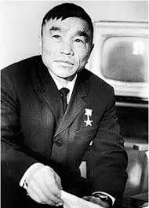
Звание Героя Социалистического Труда присвоено 08.04.1971г.
Григорий Аляевич Аретагин (1930–18.06.1982г.) – бригадир оленеводческой бригады колхоза имени Первого Ревкома Чукотки Анадырского района Чукотского национального округа, Магаданская область.
Родился в селе усть-Белая анадырского района ныне Чукотского автономного окуруга в семье оленевода. Чукча.
Трудовую деятельность начал в 1947 году пастухом, затем был заместителем председателя.
В 1957—1979 гг. бригадир оленеводческой бригады № 1.
С 1979 г. веттехник оленеводческой бригады № 4 совхоза имени Первого Рекома Чукотки.
Указом Президиума Верховного Совета СССР от 8 апреля 1971 г. за выдающиеся успехи, достигнутые в развитии сельскохозяйственного производства и выполнении пятилетнего плана продажи государству продуктов земледелия и животноводства Аретагину Григорию Аляевичу присвоено звания Героя Социалистического Труда с вручением ордена Ленина и золотой медали «Серп и Молот»
Делегат XXIV съезда КПСС.
Аретагин Г.А.
ГАПОУ ЧАО «Чукотский северо-восточный техникум посёлка Провидения»

Slide 9
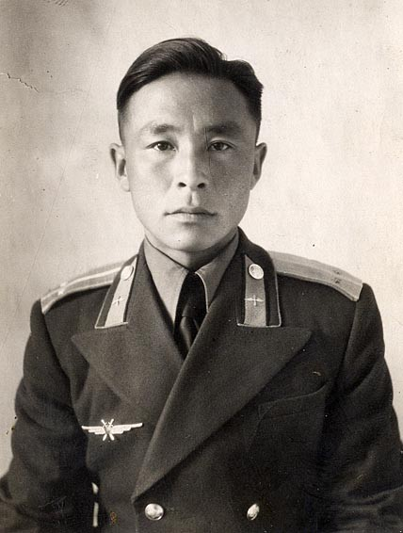
Первый эскимосский поэт
Юрий Михайлович Анко (23.05.1930 – 19.05.1960) – первый профессиональный эскимосский поэт, один из наиболее известных представителей национальной литературы. Родился в семье охотника-зверобоя в селе Уназик (Старое Чаплино) Провиденского района. В 1950 году юноша учился в Балашовское военное училище летчиков-бомбардировщиков дальней авиации, спустя два года с отличием его закончил. После демобилизации начал заниматься творчеством. Его произведения стали классикой поэзии народов Чукотки. Начиная с 1958 года стихи Юрия Анко публиковались в газетах «Советская Чукотка», «Магаданская правда», в альманахе «На Севере Дальнем», журнале «Дальний Восток». В 1959 году вышел первый сборник стихов эскимосского поэта на русском языке «Малыши». В 1970–80-х годах были изданы поэтические сборники Юрия Анко: «Эскимосские этюды», «Всегда в полёте», «Яку», «Чайка».
Анко Ю.М.
ГАПОУ ЧАО «Чукотский северо-восточный техникум посёлка Провидения»

Slide 10
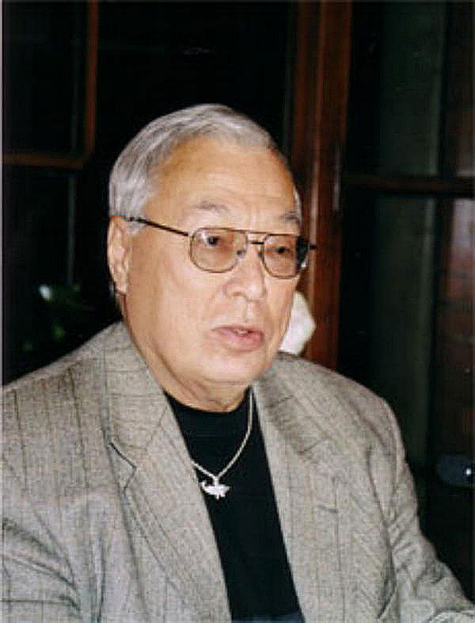
Награждён орденом Трудового Красного Знамени 1984 года
Юрий Сергеевич Рытхэу (08.03.1930 – 14.05.2008) советский, российский писатель, признанный классик чукотской литературы. Родился в посёлке Уэлен Чукотского района в семье морзверобоя. В годы учёбы на филологическим факультете Ленинградского университета его рассказы публиковались в журналах «Огонёк», «Дальний Восток», а в 1954 году вышел первый сборник «Люди нашего берега». Автор многочисленных романов, повестей и рассказов, посвящённых жизни чукчей и эскимосов. Юрий Рытхэу – лауреат Государственной премии России, международных литературных премий. Награждён орденами «Знак Почёта», Дружбы народов, Трудового Красного Знамени. В 1998 году на Чукотке учреждена литературная премия имени Юрия Рытхэу, а в 2011 году в Анадыре открыт памятник писателю.
Рытхэу Ю.С.
ГАПОУ ЧАО «Чукотский северо-восточный техникум посёлка Провидения»

Slide 11
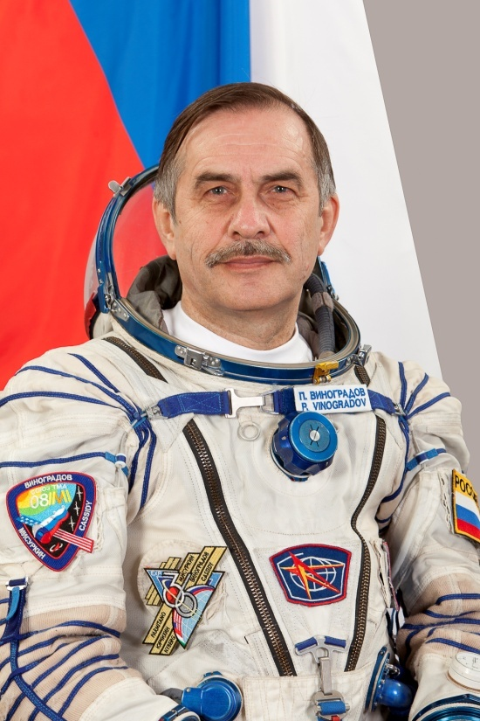
Звание Героя Российской Федерации присвоено 10.04.1998 г.
Павел Владимирович Виноградов (род. 31.08.1953 г.) – лётчик-космонавт, Герой Российской Федерации, 360-й космонавт мира и 87-й космонавт России, начальник отдела лётной подготовки космонавтов – командир отряда космонавтов Ракетнокосмической корпорации «Энергия», почётный гражданин города Анадыря. Родился в г. Магадане в семье инженера. Затем семья переехала в Анадырь (Чукотка).
Павел Виноградов – выпускник Анадырской средней школы № 1 1970 года. Указом Президента РФ от 10 апреля 1998 г. за мужество и героизм, проявленные во время длительного космического полета 24-й основной экспедиции на орбитальном научно-исследовательском комплексе «Мир», Виноградову П. В. были присвоены звания летчика-космонавта Российской Федерации, Героя Российской Федерации с вручением медали «Золотая Звезда». В 2013 году он отметил на борту Международной космической станции своё 60-летие, таким образом став самым возрастным за всю историю космонавтики участником орбитального полёта.
Виноградов П.В.
ГАПОУ ЧАО «Чукотский северо-восточный техникум посёлка Провидения»

Slide 12
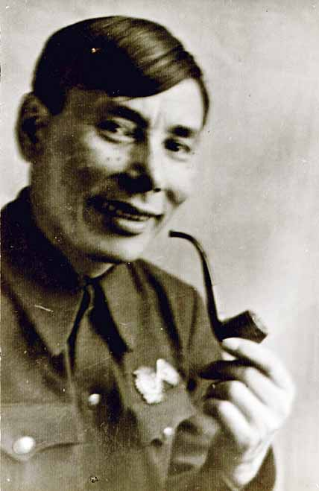
Награждён орденом Трудового Красного Знамени 1939г.
Тевлянто (1905—1959) — советский государственный деятель, председатель исполкома Чукотского окружного Совета депутатов трудящихся (1934—1946), первый чукотский депутат Верховного Совета СССР (1937—1946). Родился в семье бедняка-оленевода, кочевавшего недалеко от чукотского посёлка Усть-Белая; дед Тевлянто был шаманом.
Первый призыв в Красную армию представителей коренных северных народов состоялся в 1939 году, когда в СССР была проведена частичная мобилизация. Когда же началась война, в армию ушли более 5 тыс. представителей 14 народов советского Крайнего Севера. Тевлянто дважды был награждён орденом Красной Звезды, медалью «За доблестный труд в Великой Отечественной войне 1941−1945 гг.». За заслуги в освоении Северного морского пути в 1939 году Тевлянто был награждён орденом Трудового Красного Знамени.
Умер на Украине, на памятнике, воздвигнутом на средства его народа, высечена надпись: «Тевлянто. 1905−1959. Незабвенному другу. Пламенному борцу. За установление и укрепление Советской власти на Чукотке».
Тевлянто
ГАПОУ ЧАО «Чукотский северо-восточный техникум посёлка Провидения»

Slide 13
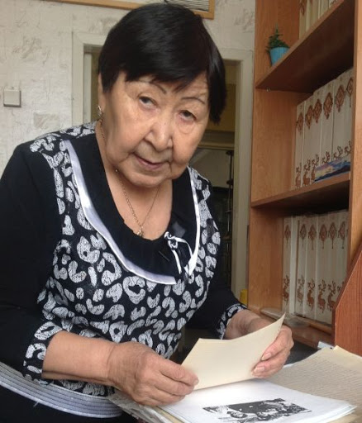
Выдающаяся личность Чукотского АО
Елизавета Алихановна Добриева (род. 06.07.1942 г.) – знаток эскимосского языка и эскимосской культуры. Родилась в древнем поселении эскимосов Наукан. Участвовала в подготовке и написании многочисленных научных работ по культуре коренных жителей Чукотского полуострова. В 2017 году награждена почётным знаком «За заслуги перед Чукоткой». Елизавета Добриева до сих пор принимает активное участие в общественной жизни Чукотского района. Является научным сотрудником отдела по музейной работе Центра культуры Чукотского муниципального района, членом клуба «Етти». Сегодня она старейшая участница народного песенно-танцевального ансамбля «Белый парус».
Добриева Е.А.
ГАПОУ ЧАО «Чукотский северо-восточный техникум посёлка Провидения»

Slide 14
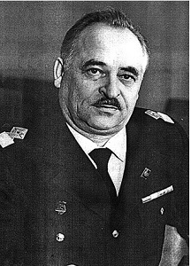
Звание Героя Социалистического Труда присвоено 27.02.1990г.
Борис Федорович Абакумов (род. 11.07.1933г.) - начальник морского торгового порта Певек Дальневосточного морского пароходства. Родился в с.Девица Семилукского района Воронежской области. В январе 1962 г. приехал в пос. Певек (с 1967 г. город) Чукотского национального округа. Работал сначала старшим инженером порта, с 1963 г.– заместителем начальника порта Певек Дальневосточного морского пароходства (ДВМП) по эксплуатации. Был начальником морского торгового порта Певек ДВМП свыше 20лет. Под его руководством в порту были оборудованы комплексы для перегрузки грузов, значительно увеличены глубины причалов, постоянно обновлялся и совершенствовался парк перегрузочной техники, построены складские помещения и ремонтные мастерские. В конце 1980-х гг. Абакумов провел большую работу по переводу порта Певек на хозяйственный расчет и самофинансирование. Указом Президиума Верховного Совета СССР от 27.02.1990 г. «за большой личный вклад в совершенствование организации и повышение эффективности производства, внедрение передовых форм и методов труда, достижение высоких производственных показателей» Абакумов Б.Ф. удостоен звания Героя Социалистического Труда. Награжден орденами Ленина, Октябрьской Революции, «Знак Почета», медалями. Имеет звания «Почетный полярник» и «Заслуженный работник транспорта РСФСР». Является почетным гражданином Певека. Живет в г. Тамбове.
Абакумов Б.Ф.
ГАПОУ ЧАО «Чукотский северо-восточный техникум посёлка Провидения»

Slide 15

ГАПОУ ЧАО «Чукотский северо-восточный техникум посёлка Провидения»

Slide 16
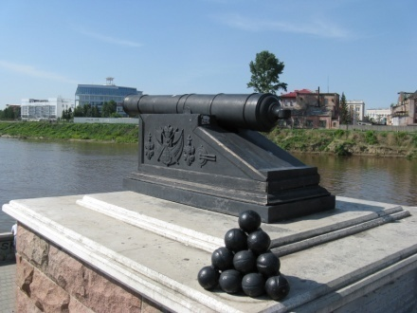
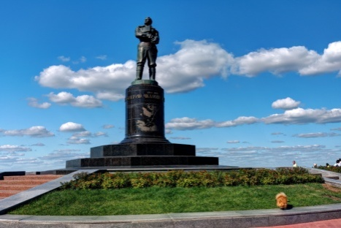
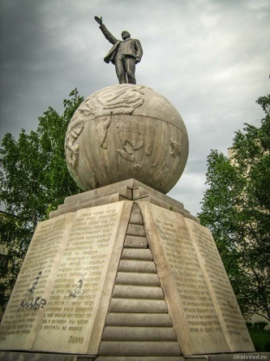
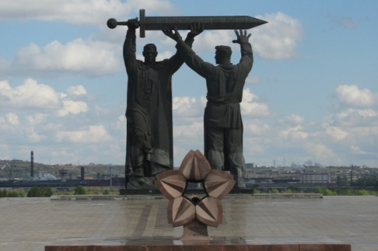
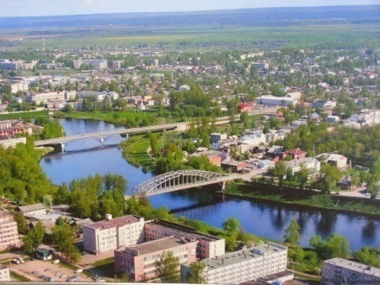
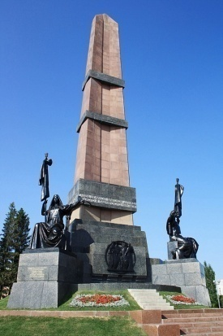
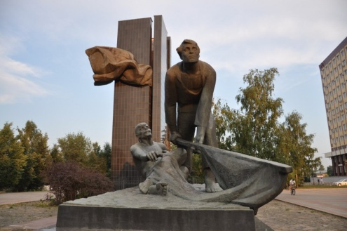
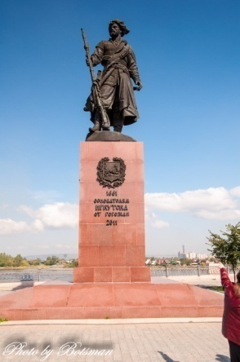
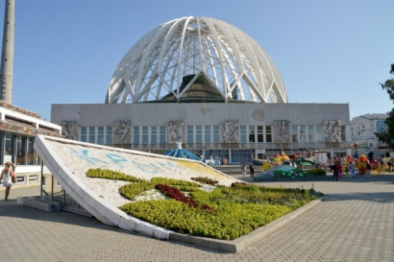
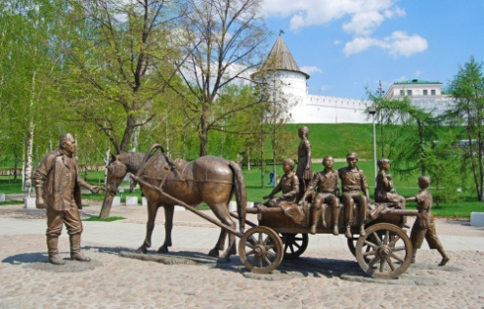
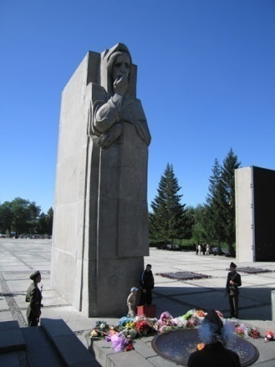
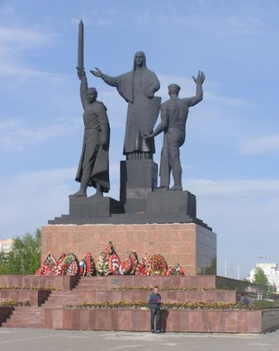
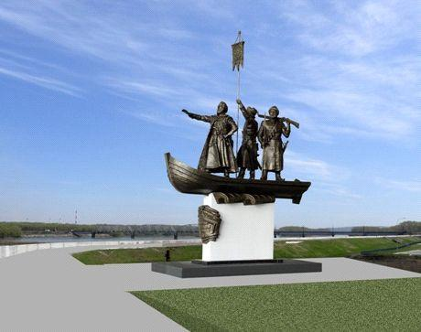
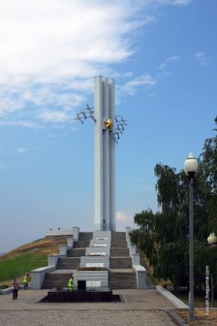
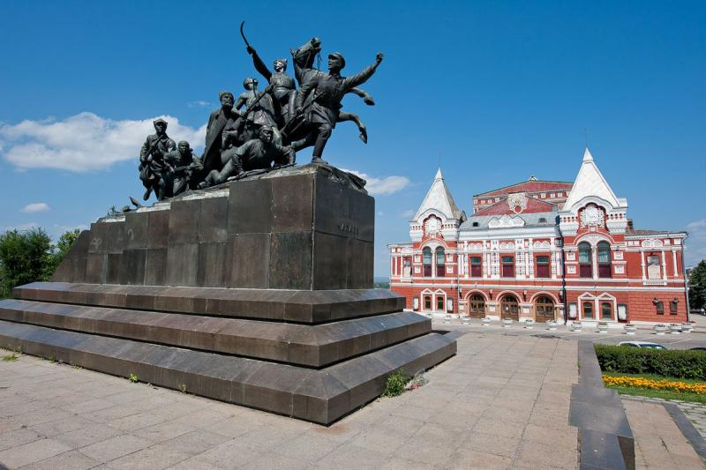
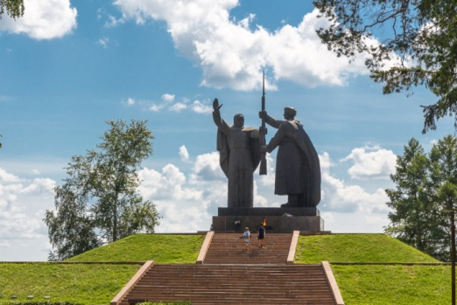
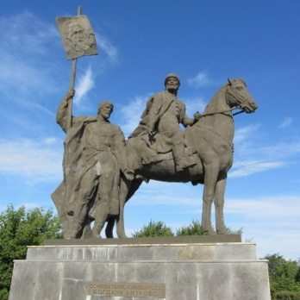
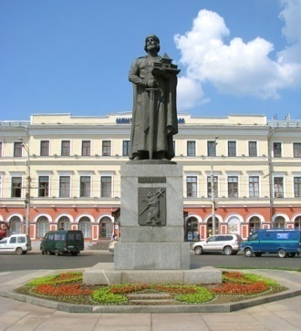
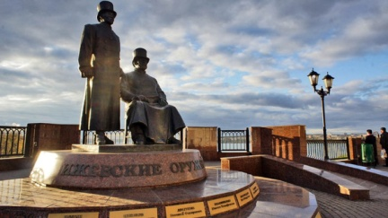
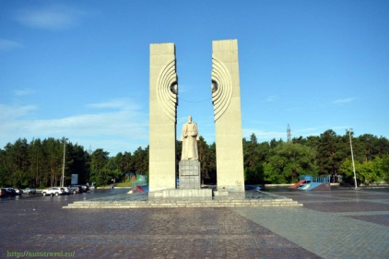
Боровичи
Нижний
Новгород
Омск
Магнитогорск
Нижний
Тагил
Казань
Екатеринбург
Иваново
Уфа
Иркутск
Новокузнецк
Новосибирск
Пермь
Самара
Саратов
Томск
Ижевск
Ульяновск
Ярославль
Челябинск
ГАПОУ ЧАО «Чукотский северо-восточный техникум посёлка Провидения»

Slide 17
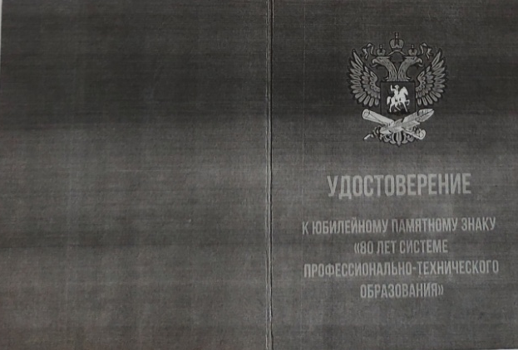
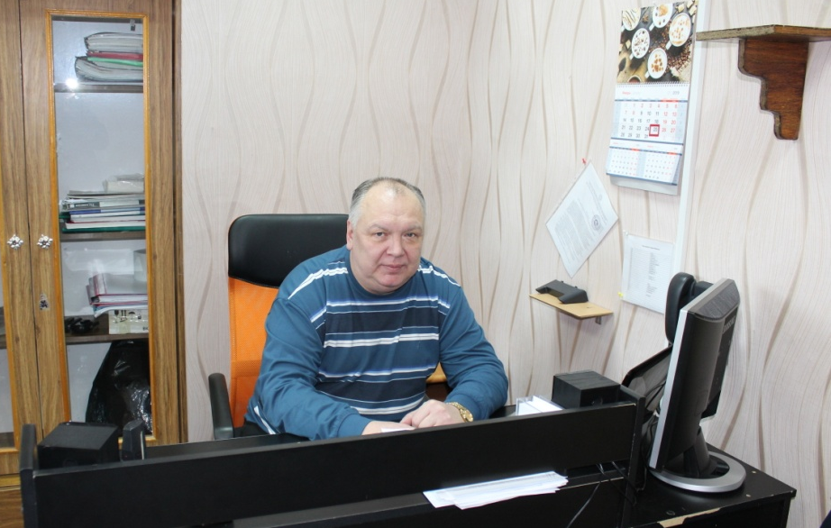
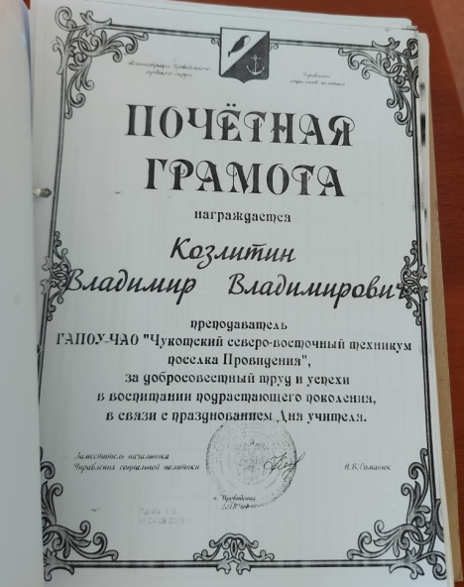

ТРУЖЕНИК НАШЕГО УЧРЕЖДЕНИЯ
Козлитин Владимир Владимирович
Козлитин В.В. 07.04.1958г.р.
Образование: Хабаровский политехнический институт,
специальность: инженер-строитель.
Общий стаж: 40 лет
Принят в Чукотский северо-восточный техникум посёлка Провидения в 2012 году на должность инженера. С 2018 года переведен на должность преподавателя.
Награжден Почётной Грамотой администрацией Провиденского городского округа (Управление социальной политики) за добросовестный труд и успехи в воспитании подростающего поколения, в связи с празднованием Дня учителя (2018г.)
Награжден юбилейным памятным знаком Министерства просвещения Российской федерации «80 ЛЕТ СИСТЕМЕ ПРОФЕССИОНАЛЬНО-ТЕХНИЧЕСКОГО ОБРАЗОВАНИЯ».
Так держать!
ГАПОУ ЧАО «Чукотский северо-восточный техникум посёлка Провидения»

Slide 18
Спасибо
ЗА ВНИМАНИЕ!!!
Выполнила:
Библиотекарь Полуляхова Г.В.
ГАПОУ ЧАО «Чукотский северо-восточный техникум посёлка Провидения»

